Slide 1

企业实习汇报答辩
指导老师：王伟东
答辩人：刘治学

Slide 2
目 录
CONTENTS
实习概况
工作内容
复杂工程问题
实习总结
公司概况
岗位职责
项目背景
具体任务
课题 1
课题 2
知识技能学习情况
收获及体会

Slide 3
01
实习概况
公司概况
岗位职责

Slide 4
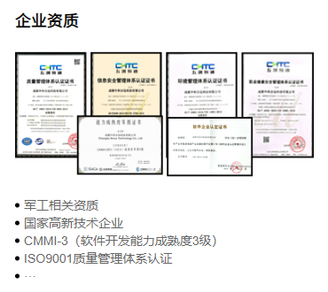
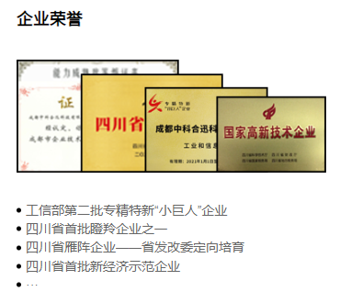
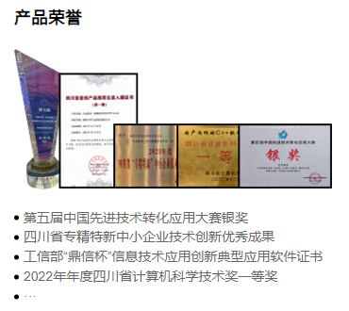
实习概况 公司概况
成都中科合迅科技有限公司，成立于 2013 年，是专业从事自主安全可控军用软件研发和网络空间军事装备研制的高科技企业。公司专注于软件开发系列工具的研发，针对以国防军工行业为代表的“关基”领域构建了一套自主研发、安全可信的支持未来工业数字化发展的软件集成开发平台。全国有超过 50 家的军队、军工科研客户。
荣誉资质

Slide 5
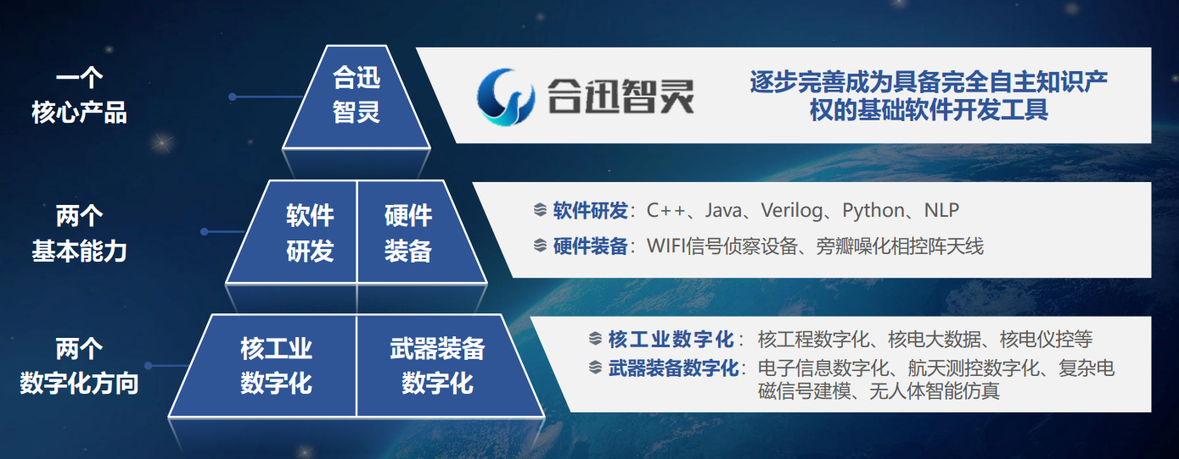
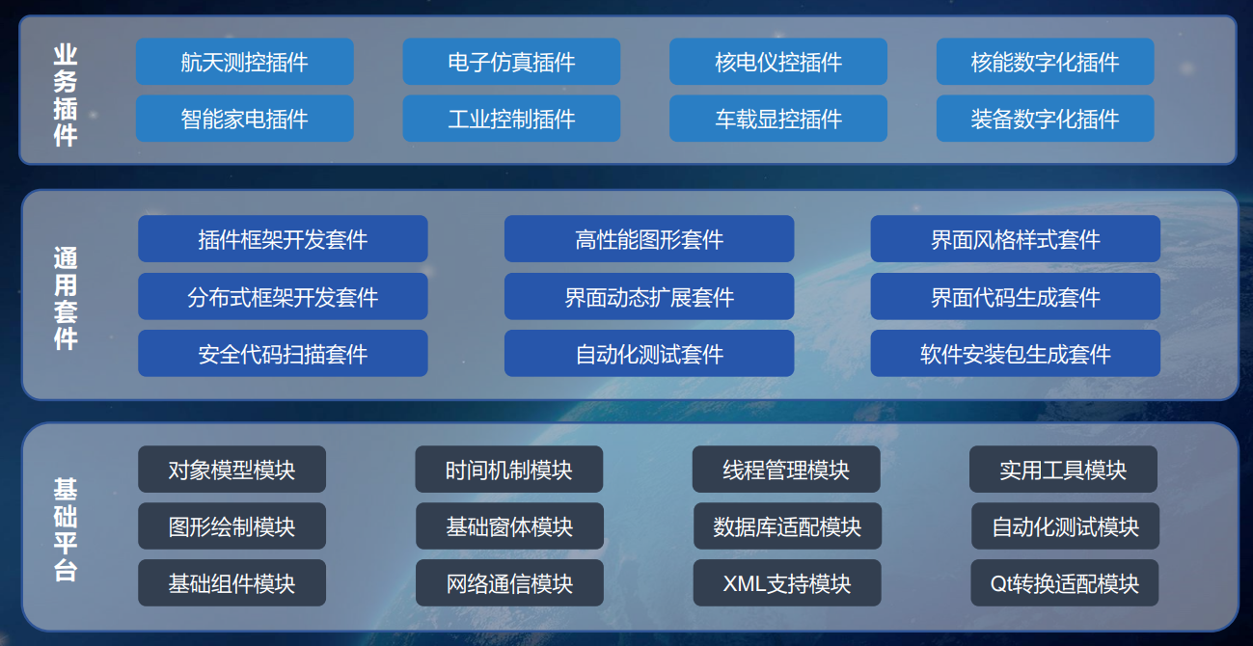
实习概况 岗位职责
核心业务
合迅智灵
公司的核心业务可以简单概括为“一个核心产品，两个基本能力，两个数字化方向”。
合迅智灵由集成开发环境和软件开发工具包组成，它可以帮助用户在国产软硬件平台上实现更先进、更高效、更可靠的应用软件研发流程。

Slide 6
02
工作内容
项目背景
具体任务

Slide 7
工作内容 项目背景
LarkSDK: 一款通用 C++ 开发框架，合迅智灵基础开发平台
最终目的
简化应用程序的开发
与其他库对比
对比 STL、Boost：提供图形界面
对比 MFC、GTK：跨平台能力
与 Qt 对比
Qt 仍然是业界占据统治地位的产品
LarkSDK 更轻量、更简单、更年轻、更懂国产生态
国产化大趋势
国外厂商开发平台：非国人完全自主控制等重要问题
国产软件开发平台：生态不成熟

Slide 8
工作内容 项目背景
三个主要子模块
LarkSDK-Core
核心类库，包含对象模型、事件机制、线程管理和主程序框架等
LarkCore
LarkSDK-Util
实用跨平台工具类库，包含常用的数据结构和算法
LarkGUI
LarkUtil
LarkSDK-GUI
图形绘制类库，包含跨平台图形绘制接口、基础窗体和常用组件，以及多绘图引擎支持等

Slide 9
工作内容 项目背景
三个附加模块
LarkSDK-DB
数据库支持模块
LarkDB
LarkSDK-Network
网络编程支持模块
LarkXML
LarkNetwork
LarkSDK-XML
XML 支持模块

Slide 10
工作内容 具体任务
代码走查
本院实验室经过一期和二期的工作，已完成 LarkSDK 的初步开发，但是代码存在问题。
审核走查现有的老版本的代码，总结归纳相关问题，形成文档，并于会议讨论，形成解决方案。
迭代时间 | 走查代码
1.15 – 1.26 | LStack、LQueue、LByteArray
1.29 – 2.8 | LObject、LApplication、LSignal
2.19 – 3.1 | 线程管理、线程数据、互斥锁、读写锁部分
3.4 – 3.15 | LPen、LBrush、LLinearGradient、LMenu、LMenuItem、LMenuItemSeparator
4.7 – 4.19 | LarkXML模块

Slide 11
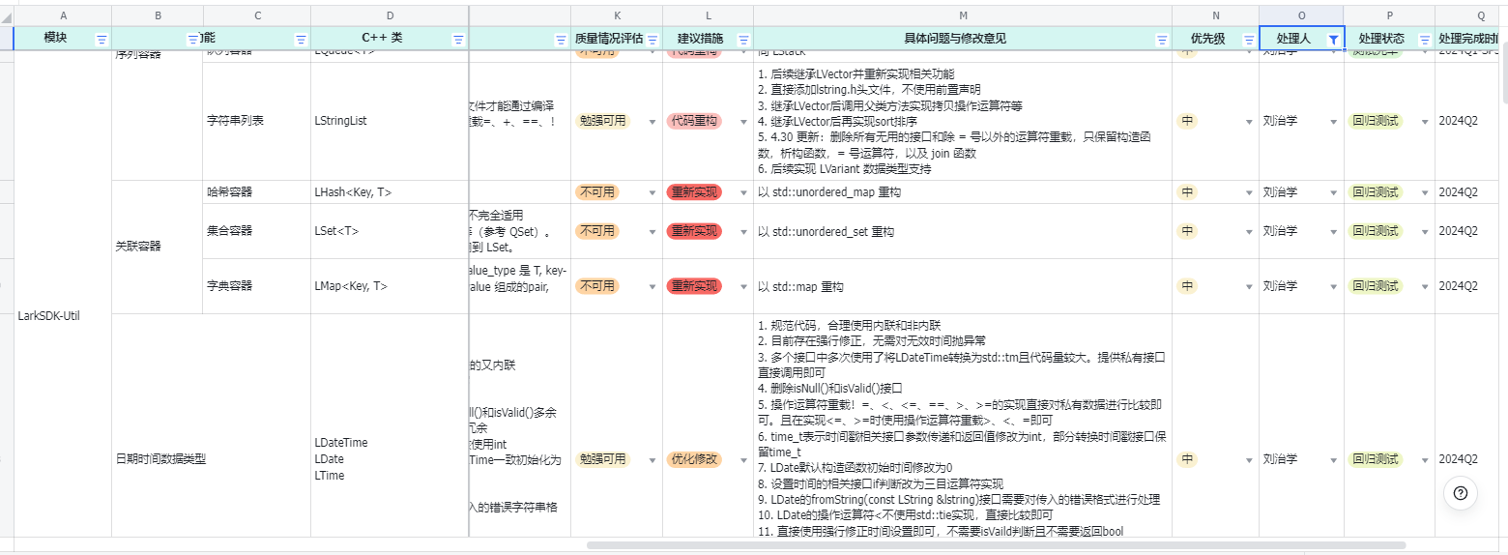
工作内容 具体任务
代码优化重构
针对代码走查中出现的问题，根据解决方案实行修改，最终达到验收要求。
目前 larkutil 模块基本处理完毕，功能稳定可用。

Slide 12
工作内容 具体任务
课题调研
根据实际应用过程的产生的新需求，进行调研工作，总结文档，形成设计方案，并予以执行。
我很幸运参与了一些课题的完整调研，并且从中学到了很多知识和技术，也为公司的产品贡献了自己的力量。
迭代时间 | 调研课题
4.7 – 4.19 | 标准库string的sso优化对LVector插入影响的探究
4.22 – 4.30 | LDir和LFileInfo的语义和设计
5.13 – 5.24 | Qt Graphics View Framework 预研
5.27 – 6.7 | 一些关于空间数据结构的简单研究与实现
6.17 – 6.28 | 在X11下使用Cairo引擎绘制图形
7.1 – 7.12 | 使用Woboq CodeBrowser搭建源代码网站

Slide 13
03
复杂工程问题
LDir 和 LFileInfo 的语义和设计
2D BSP 树在 QGraphicsScene 中的应用和思考

Slide 14
复杂工程问题：LDir 和 LFileInfo 的语义和设计
问题背景
Qt 语义混乱
QDir 管理目录，QFileInfo 管理文件
但是实际上这二者的功能是混乱的，甚至可以交叉使用
接口令人费解
很多接口不知道返回的预期结果或者失败如何处理，文档中也并未详细指出，导致执行结果令人费解
没有数据结构存储路径
Qt 并未一个合适的跨平台的文件系统的表示的文件路径的数据结构，未作合理的统一

Slide 15
复杂工程问题：LDir 和 LFileInfo 的语义和设计
设计架构
LFileSystemPath
存储合理规范化后的路径的结构
LFileSystemEntry
内部存储一个路径结构 LFileSystemEntry，真正与系统 API 打交道
兼容 Qt 用户习惯
LDir 作为 LFileSystemPath 的别名
LFileInfo 作为 LFileSystemEntry 的别名

Slide 16
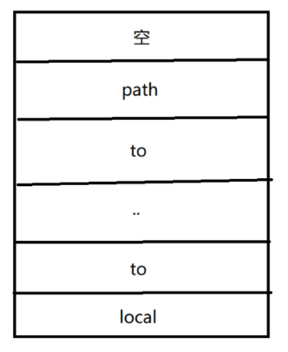
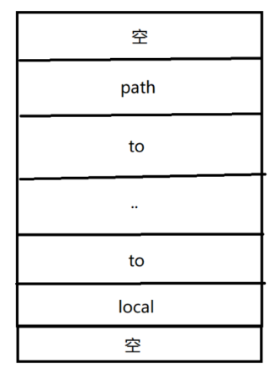
复杂工程问题：LDir 和 LFileInfo 的语义和设计
更多细节：如何存储路径
如何判断绝对路径还是相对路径：首部判空
如何判断是文件还是目录：尾部判空
/path/to/../to/local
/path/to/../to/local/

Slide 17
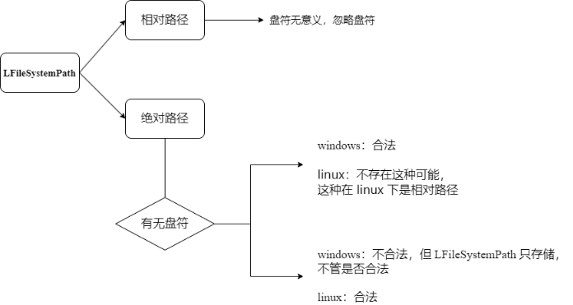
复杂工程问题：LDir 和 LFileInfo 的语义和设计
更多细节：考虑盘符
Windows 下盘符的存在是有意义的。但是 Linux 下没有盘符的概念，例如 d: 会被认为是一个相对路径。
如何合理地将盘符以及绝对、相对路径综合考虑进来。

Slide 18
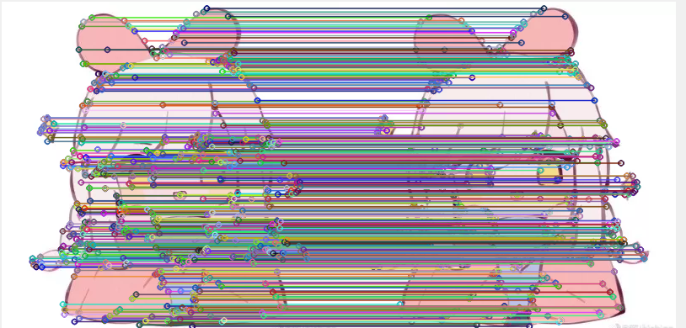
复杂工程问题：2D BSP 树在 QGraphicsScene 中的应用和思考
问题背景
Qt 中有一个重要的功能模块是 Qt Graphics View Framework，它允许开发者创建交互式的 2D 图形应用程序，特别适合于需要管理和交互大量定制的 2D 图形元素的应用程序，例如图形编辑器、游戏以及科学数据可视化等场景。最重要的是查询效率极高，能在几毫秒里面在几百万图元中找到目标。
Qt 是使用什么算法做到这一点的？
这样的方式有何优劣？可以如何优化？

Slide 19
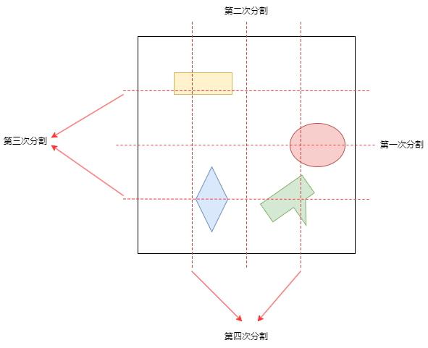
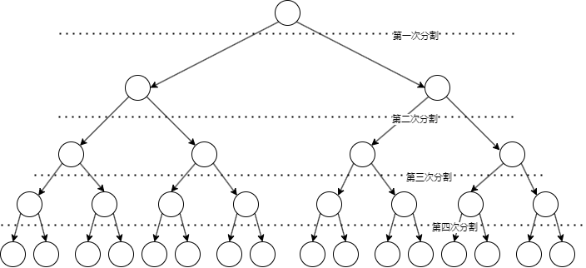
复杂工程问题：2D BSP 树在 QGraphicsScene 中的应用和思考
Qt 的 2D BSP 树思想
每次将二维空间划分为两个部分，并对每个划分出的子空间进行递归，然后使用树结构将空间组合起来，最后得到一棵二叉树。每个叶节点对应一块区域，每个非叶节点对应一次划分所用的分割线。查询某个图元的时候遍历树的结构就能在 O(log n) 时间复杂度内定位到目标节点可能所在的子节点集。再遍历各个子节点就能找到目标区域。

Slide 20
复杂工程问题：2D BSP 树在 QGraphicsScene 中的应用和思考
进一步思考
为什么要采取划分空间的策略？
最终目的都是尽可能快速的定位到目标图元所在的子区域（结点），以尽可能小的代价找到目标图元。
横竖对半真的是最好的吗？
显然不是。需求是可以应对动态变换的图元集。第一，横竖对半不能保证所有图元都落在一个子区域中，这样最后的遍历就很吃亏。第二，图元在动态更新的时候维护树的代价是巨大的。
有什么替代方案吗？
目前来讲，结合静态查询和动态更新的需求，网格划分是比较好的选择。能通过坐标计算直接判断图元所在的区域。

Slide 21
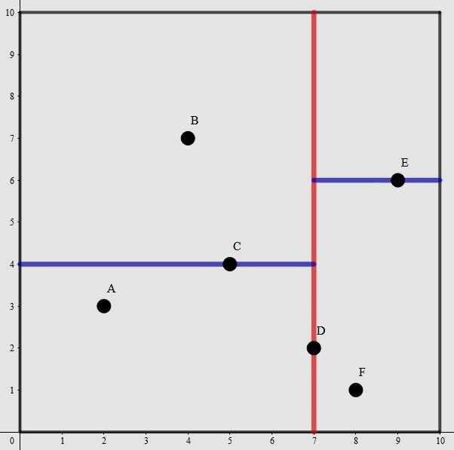
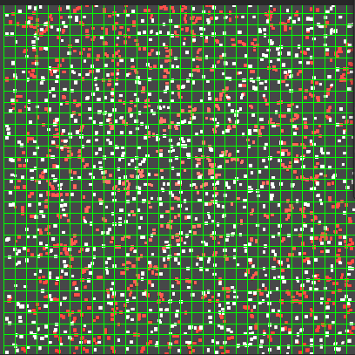
复杂工程问题：2D BSP 树在 QGraphicsScene 中的应用和思考
2D K-D 树
网格划分
与 Qt 的横竖对半切分不同，K-D 树考虑了图元所在的位置，虽然也是横竖切分，但是尽可能保证了图元只落在某个单独的子区域。
将二维空间均匀地划分为大小相等的网格。查询时通过坐标计算就能立刻得出图元所在的子区域，更新时也能立刻得出需要更改的子区域并修改数据。比 Qt 的 2D BSP 好很多。

Slide 22
04
实习总结
知识技能学习情况
收获及体会

Slide 23
实习总结 知识技能学习情况
C++ 语言基础
STL 的一定了解
Linux 系统的基础命令
预备知识
开发环境和工具
新知识点学习
不同平台下的编译环境
代码开发 IDE：Vs Code
代码托管工具：Git
CMake 工具
Conan 包管理器
对 STL 的进一步理解

Slide 24
实习总结 收获及体会
技术提升
1
2
WHAT
HOW
搞清楚这个技术是什么，有什么用处，有什么特性，以及如何有效的使用和引入到项目中。
搞清楚这个技术的原理是什么，相关底层逻辑是如何实现的，弄清楚技术执行的流程和逻辑。
3
WHY
为什么要这样设计，这样设计的优劣是什么？是否还能举一反三出更好的决策或者其他的应用场景。

Slide 25
实习总结 收获及体会
职业素养提升
设计和思考优先于代码编写
设计花费时间远大于写代码时间
良好的设计决定了产品的上限
不断探索，肯下功夫
团队协作，一起努力
多阅读多记录
重视设计和思考
端正态度、脚踏实地
做好记录，方便后续复习回顾
不断学习，不断提升自己
相互交流，互相进步

Slide 26
汇报完毕，感谢聆听
Thanks for listening!
指导老师：王伟东
答辩人：刘治学

